Slide 1
Министерство образования и науки Российской Федерации Федеральное государственное бюджетное образовательное учреждение высшего образования ПСКОВСКИЙ ГОСУДАРСТВЕННЫЙ УНИВЕРСИТЕТ Факультет образовательных технологий и дизайна Кафедра педагогики и психологии начального и дошкольного образования ВЫПУСКНАЯ КВАЛИФИКАЦИОННАЯ РАБОТА ФОРМИРОВАНИЕ КУЛЬТУРНО-ГИГИЕНИЧЕСКИХ НАВЫКОВ И САМООБСЛУЖИВАНИЯ У ДЕТЕЙ ДОШКОЛЬНОГО ВОЗРАСТА С ОГРАНИЧЕННЫМИ ВОЗМОЖНОСТЯМИ ЗДОРОВЬЯ
Выполнила: | Макаренковой Юлии Анатольевны, студентка 4 курса, направление «Психолого-педагогическое образование», профиль «Психология и педагогика дошкольного образования»
Руководитель: | Михайлова Арина Евгеньевна, кандидат педагогических наук, доцент кафедры педагогики и психологии начального и дошкольного образования

Slide 2

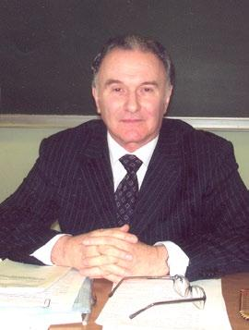
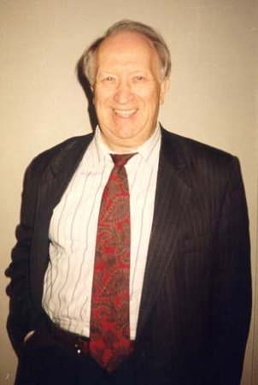
Нищева Наталия Валентиновна
«…..дети с ограниченными возможностями здоровья - это дети, состояние здоровья которых препятствует освоению образовательных программ вне специальных условий обучения и воспитания.»
Маллер Александр Рувимович
«В процессе развития психики животного основное значение имеет проявление двух форм опыта: видового — передаваемого генетически и индивидуального — приобретаемого на основе научения. В развитии психики ребенка, наряду с названными видами опыта, возникает и начинает играть ведущую роль особая форма опыта — социальный опыт, воплощенный в продуктах материального и духовного производства, который усваивается ребенком на протяжении всего детства».
Змановский Юрий Филиппович
«…наблюдается тенденция роста детей с ограниченными возможностями. С конца XX столетия частота детской инвалидности в нашей стране увеличилась в 2 раза и по разным данным составляет от 6 до 9%.»

Slide 3
Проблемы обучения и воспитания детей дошкольного возраста с ОВЗ
    Создание программ психолого-педагогического сопровождения детей с ОВЗ
    Специальная подготовка воспитателей детского сада по работе с детьми с ОВЗ
    Взаимодействие с семьей ,воспитываюшей ребенка с ОВЗ

Slide 4
Цель исследования: обосновать и апробировать педагогические условия формирования культурно-гигиенических навыков, основ культуры самообслуживания у детей дошкольного возраста с ограниченными возможностями здоровья.
Объект исследования: воспитание детей дошкольного возраста с ограниченными возможностями здоровья.
Предмет исследования: педагогические условия формирования культурно-гигиенических навыков и основ культуры самообслуживания у детей дошкольного возраста с ограниченными возможностями здоровья.

Slide 5
Гипотеза исследования -
формирование культурно-гигиенических навыков и основ культуры самообслуживания у детей дошкольного возраста с ограниченными возможностями здоровья обеспечивается комплексом педагогических условий:
основными методами формирования культурно-гигиенических навыков и основ культуры самообслуживания в режимных моментах определяются: образец, упражнение, игровые приемы;
составлена технологическая карта поступательного формирования культурно-гигиенических навыков и основ культуры самообслуживания;
организовано педагогическое сопровождение родителей по вопросам формирования культурно-гигиенических навыков и основ культуры самообслуживания.

Slide 6
Задачи исследования:
Изучить научно – методическую литературу по теме исследования.
2. Определить сущность понятий: «дети с ограниченными возможностями здоровья», «культура самообслуживания», «культурно – гигиенические навыки».
3. Обосновать уровни и индикаторы уровней сформированности культурно-гигиенических навыков и основ культуры самообслуживания у детей дошкольного возраста с ограниченными возможностями здоровья и провести диагностику сформированности уровней КГН у детей.
4. Провести анкетирование родителей о формировании КГН и основ культуры самообслуживания в семье.
5. Разработать технологическую карту поступательного формирования культурно-гигиенических навыков и основ культуры самообслуживания у детей дошкольного возраста с ограниченными возможностями здоровья.
6. Разработать рекомендации родителям оформировании КГН и основ культуры самообслуживания в семье.

Slide 7
Классификация Нищева Н.В. ограниченных возможностей здоровья детей дошкольного возраста.
телесные (соматические) нарушения (опорно-двигательный аппарат, хронические заболевания)
нарушения деятельности мозга (умственная отсталость, нарушения движений, психические и речевые нарушения)
сенсорные нарушения (слух, зрение)

Slide 8
Сущностные характеристики культуры самообслуживания по Нищевой Н.В.
Компоненты самообслуживания | Содержание приобретенных умений и навыков
Компонент гигиенический: культура и гигиена | Дошкольник может: следить за своим внешним видом, правильно пользоваться мылом, аккуратно мыть руки, лицо, шею; насухо вытираться после умывания, вешать полотенце на место, пользоваться расчёской и носовым платком. Навыки поведения за столом: умение пользоваться столовой и чайной ложкой, вилкой, салфеткой; не крошить хлеб, пережёвывать пищу с закрытым ртом, не разговаривать с полным ртом.
Компонент первичной культуры: самообслуживание | Дошкольник умеет: самостоятельно одеваться и раздеваться в определённой последовательности; замечать непорядок в одежде и устранять с помощью взрослого, быть опрятным аккуратным.
Компонент Элементарная трудовая деятельность: в быту; в природе; уважение к труду взрослых | в быту: Ребенок участвует в посильном труде и проявляет умение преодолевать трудности. Самостоятельно выполняет элементарные поручения: готовить материал к занятиям (кисти, карандаши и пр.), после игры учится убирать на место игрушки, строительный материал. Стремится соблюдать чистоту в помещении и на участке детского сада. Со второй половины года помогает сервировать стол к обеду; в природе: дети стремятся помогать взрослым ухаживать за комнатными растениями и животными в уголке природы, растениями на грядках, сажать лук, расчищать дорожки от снега; уважение к труду взрослых: дети знакомятся с понятными им профессиями (врач, повар, музыкальный руководитель, шофёр, строитель) с результатами их труда, знакомить с трудовыми действиями.

Slide 9
Компонентная структура режима дня в детском саду.
Режим дня
сон
питание
бодрствование

Slide 10
Условия успешного формирования навыков самообслуживания по Федину Н.В.
Условия формирования навыков самообслуживания
Рационально организованное пространство (доступная среда)
Последовательность осваиваемых ребенком действий, индивидуальное сопровождение
Образовательно-ситуативный подход
Руководство взрослых и режим дня

Slide 11
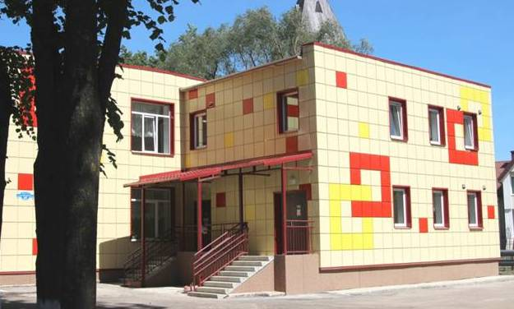
База, задачи, методы исследования
Опытно – экспериментальная работа проходила в период с октября 2018 г по ноябрь 2019г на базе: МБДОУ «Детский сад компенсирующего вида № 17».
Индивидуальная программа (маршрут) выстраивается в нескольких направлениях:
1. Развитие и коррекция недостатков эмоционально-волевой сферы и формирующейся личности ребёнка.
2. Развитие познавательной деятельности и целенаправленное формирование высших психических функций.
3. Развитие речи, коммуникативной деятельности и коррекция их недостатков.
4. Формирование ведущих видов деятельности, необходимых для дальнейшего обучения и социализации воспитанников.

Slide 12
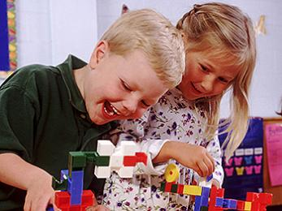
В эксперименте приняли участие:
15 детей с ограниченными возможностями здоровья;
15 родителей детей;
2 воспитателя.
Методы исследования: эмпирические: педагогическое наблюдение, анкетирование, педагогическая диагностика.

Slide 13
Задачи этапов эксперимента
Этапы эксперимента | Задачи этапов
1 этап констатирующий | разработать анкету для родителей по формированию навыков самообслуживания в семье; разработать таблицу для проведения педагогической диагностики сформированности КГН, основ культуры самообслуживания; организовать педагогическое наблюдение за детьми по применению способов самообслуживания в быту.
2 этап формирующий | спланировать ход формирующего этапа для реализации педагогических условий; сделать подборку методического материала: игры е, дидактические игры, настольно –печатные, чтение художественной литературы, слушание потешек и песенок и др.; подготовить методические материалы для родителей воспитанников.
3 этап контрольный | определить уровень сформированности навыков КГН, основ культуры самообслуживания; обобщить результаты исследования.

Slide 14
Целью анкетирования было самообследование родителями детей в семье, чтобы получить обратную связь с родителями по выявлению уровня сформированности КГН и основ культуры самообслуживания у детей дошкольного возраста с ограниченными возможностями здоровья.
Результаты анкетирования по самообследованию детей родителями по сформированности КГН и основ самообслуживания.

Slide 15
Результаты достижений в формировании КГН детьми экспериментальной группы
Имя, Ф. ребёнка | Умывание |  | Питание |  |  |  |  |  | Одевание, раздевание |  | Итог
 |  |  | Пользуется столовыми приборами |  | Пользуется салфеткой |  | аккуратно, бесшумно кушает
 | 1 этап | 2 этап | 1 этап | 2 этап | 1 этап | 2 этап | 1 этап | 2 этап | 1 этап | 2 этап | 1 этап | 2 этап
Никита | 1 | 2 | - | 4 | 2 | 3 | 1 | 2 | 1 | 2 | 5 | 13
Паша Е | 2 | 3 | - | 4 | 2 | 3 | 2 | 3 | 2 | 3 | 8 | 16
Настя Л | 2 | 3 | - | 4 | 2 | 3 | 3 | 4 | 2 | 3 | 9 | 17
Ира В | 1 | 2 | - | 4 | 1 | 2 | 1 | 2 | 2 | 3 | 5 | 13
Егор К | 1 | 2 | - | 4 | 2 | 3 | 1 | 2 | 2 | 3 | 6 | 14
Сева К | 3 | 4 | - | 4 | 2 | 3 | 2 | 3 | 3 | 4 | 10 | 18
Боря Р | 2 | 3 | - | 4 | 2 | 3 | 1 | 2 | 2 | 3 | 7 | 15
Поля М | 1 | 2 | - | 4 | 1 | 2 | 1 | 2 | 2 | 3 | 5 | 13
Лиза Е | 3 | 4 | - | 4 | 3 | 4 | 2 | 3 | 3 | 4 | 11 | 19
Артём | 1 | 2 | - | 4 | 2 | 3 | 2 | 3 | 1 | 2 | 6 | 14
Саша П | 1 | 2 | - | 4 | 2 | 3 | 1 | 2 | 1 | 2 | 5 | 13
Матвей | 2 | 3 | - | 4 | 2 | 3 | 2 | 3 | 1 | 2 | 7 | 15
Майя Г | 1 | 2 | - | 4 | 1 | 2 | 2 | 3 | 1 | 2 | 5 | 13
Захар | 2 | 3 | - | 4 | 2 | 3 | 2 | 3 | 1 | 2 | 7 | 15
Настя Б | 1 | 2 | - | 4 | 2 | 3 | 1 | 2 | 1 | 2 | 5 | 13

Slide 16
Результаты наблюдения за детьми экспериментальной группы

Slide 17
Результаты достижений детьми контрольной группы
Имя, Ф. ребёнка | Умывание |  | питание |  |  |  |  |  | Одевание, раздевание |  | Итог
 |  |  | Пользуется столовыми приборами |  | Пользуется салфеткой |  | Аккуратно, бесшумно кушает
 | 1 этап | 2 этап | 1 этап | 2 этап | 1 этап | 2 этап | 1 этап | 2 этап | 1 этап | 2 этап | 1 этап | 2 этап
Настя С | 3 | 4 | 3 | 4 | 3 | 4 | 2 | 3 | 2 | 3 | 13 | 18
Костя И | 1 | 2 | 2 | 4 | 2 | 3 | 1 | 2 | 1 | 2 | 7 | 13
Артемий | 2 | 3 | 3 | 4 | 2 | 3 | 1 | 2 | 1 | 2 | 9 | 14
Даня Б | 2 | 3 | 2 | 4 | 1 | 2 | 1 | 2 | 2 | 3 | 8 | 14
Настя П | 1 | 2 | 3 | 4 | 1 | 2 | 2 | 3 | 1 | 2 | 8 | 13
Максим | 2 | 3 | 2 | 4 | 2 | 3 | 2 | 3 | 3 | 4 | 11 | 17
Серёжа | 1 | 2 | 3 | 4 | 1 | 2 | 2 | 3 | 1 | 2 | 9 | 13
Оля З | 2 | 3 | 2 | 4 | 2 | 3 | 3 | 4 | 2 | 3 | 11 | 17
Уля П | 3 | 4 | 3 | 4 | 3 | 4 | 2 | 3 | 3 | 4 | 14 | 19
Миша В | 2 | 3 | 2 | 4 | 2 | 3 | 2 | 3 | 3 | 4 | 11 | 17
Анфиса | 2 | 3 | 2 | 4 | 2 | 3 | 2 | 3 | 2 | 3 | 10 | 16
Коля П | 2 | 3 | 2 | 4 | 2 | 3 | 2 | 2 | 2 | 3 | 11 | 16
Арсений | 2 | 3 | 2 | 4 | 2 | 3 | 2 | 3 | 2 | 3 | 10 | 16
Маша М | 2 | 3 | 2 | 4 | 2 | 3 | 3 | 4 | 2 | 3 | 11 | 17
Андрей | 3 | 4 | 3 | 4 | 3 | 4 | 3 | 4 | 3 | 4 | 15 | 20

Slide 18
Сравнительная диаграмма по освоению навыков культуры

Slide 19
Результаты наблюдения за детьми экспериментальной группы (контрольный этап)

Slide 20
Результаты наблюдения за детьми (контрольной группы), контрольный этап.

Slide 21
Сравнительные результаты наблюдения за детьми (экспериментальной и контрольной группы), контрольный этап.

Slide 22
Результаты анкетирования родителей 2х групп на контрольном этапе эксперимента

Slide 23
Комплексная система реализации заявленных условий позволила улучшить результаты эксперимента по формированию у детей с ОВЗ основ самообслуживания и сформированности КГН.
Таким образом, гипотетическое предположение, о том, что формирование культурно-гигиенических навыков и основ культуры самообслуживания у детей дошкольного возраста с ограниченными возможностями здоровья обеспечивается комплексом педагогических условий:
основными методами формирования культурно-гигиенических навыков и основ культуры самообслуживания в режимных моментах определяются: образец, упражнение, игровые приемы;
составлена технологическая карта поступательного формирования культурно-гигиенических навыков и основ культуры самообслуживания;
организовано педагогическое сопровождение родителей по вопросам формирования культурно-гигиенических навыков и основ культуры самообслуживания.
В ходе работы подтвердились, цель, задачи, заявленные в исследовании.

Slide 24
Спасибо за внимание!

